Slide 1
6/23
(日)
オンライン就職相談会
アナタの新潟就職をサポートします！
不安やお悩み何でもご相談ください◎

Slide 2
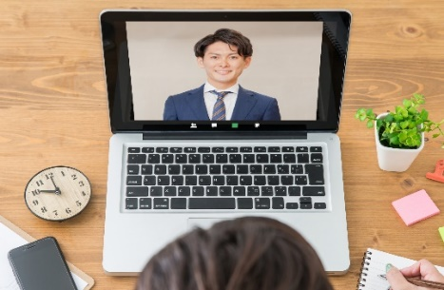
5 /19
オンライン
就職相談会
日
ＵＩターン 新卒 地元就職 インターンシップ など何でもご相談ください◎

Slide 3
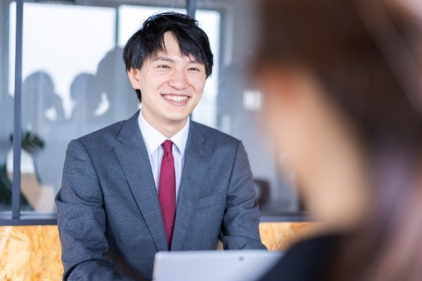
U・Iターン就職相談会
ＧＷ
特別開催
5 月 3 日(金・祝)
inミライエ長岡
対面にて開催します！
U・Iターン者はもちろん、地元学生も大歓迎！

Slide 4
4月 21日
日
オンライン
就職相談会
就職・転職活動にお困りの方、
お気軽にご相談ください◎

Slide 5
２０２５卒 新卒求人掲載
エントリー 受付中！

Slide 6
オンライン就職相談会
お気軽に
どうぞ♪
3月24日
あなたの就職・
転職活動を
サポートします！
日

Slide 7
2 /25
オンライン
就職相談会
日
Ｕターン 新卒 地元就職 など何でもご相談ください◎

Slide 8
長岡市最大級の合同企業説明会！
3月14日(木)
午前・午後 二部制
会場 ▶ アオーレ長岡
参加企業 ▶ 約100社

